Slide 2




Государственный регламент и надзор за состоянием Производственной Безопасности на предприятиях
Производственная безопасность – система организационных мероприятий и технических средств, уменьшающих вероятность (риск) воздействия на работающих опасных производственных факторов до приемлемого уровня
Основные контролирующие организации:
Ростехнадзор
Росприроднадзор
МЧС
Государственная инспекция труда

Slide 3

Основные предпосылки автоматизации процессов производственной безопасности
Системные проблемы управления производственной безопасностью:
снижение качества управления технической безопасностью в связи с:
  длительными сроками получения необходимой информации
  некорректной предоставляемой информацией
  отсутствием единой действующей нормативной базы во всех подразделениях
  отсутствием системности предоставляемой информации
старение основных фондов и как следствие рост всех видов рисков, связанных с охраной труда, промышленной, пожарной и экологической безопасностью
невозможность бесконечного увеличения численности инспекционного звена
увеличение производственных активов

Slide 4
2 этапа создания комплексной автоматизированной системы безопасности производственной деятельности (АИС БПД)
1. Создание регламентированной учетной системы
  Автоматизируемые процессы
  Отчетность, передаваемая в контролирующие органы
2. Развитие системы
  Оценка рисков
  Обмен с ОЛИМПОКС
  Обмен с ЭСМО
  Автоматизированный контроль допуска на объекты (контроль СИЗ по RFID)
  Оповещение о происшествиях по СМС
  Интеграция с ГИС (отображение пространственных данных на карте о происшествиях, экологической обстановке, аварийности, опасных работах и т.д.)
  Мобильное приложение - «Проверки и нарушения»;
  Электронное согласование нарядов-допусков;
  Анализ данных и система поддержки принятия решений

Slide 5
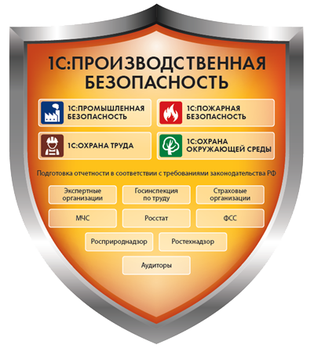
Создание регламентированной учетной системы
Решения разработаны партнером фирмы «1С» компанией «Интерс» совместно с «1С» на базе технологической платформы «1С:Предприятие 8.3»
Решения линейки «1С:Производственная безопасность» предназначены для автоматизации задач промышленной и пожарной безопасности, охраны труда и окружающей среды на предприятиях различных отраслей, формирования отчетности в соответствии с требованиями законодательства РФ

Slide 6




Автоматизируемые процессы
ОХРАНА ТРУДА
ОХРАНА ОКРУЖАЮЩЕЙ СРЕДЫ
Специальная оценка условий труда
Средства индивидуальной защиты
Медицинские осмотры
Расследование несчастных случаев
Наряды-допуски
Разрешительная документация
Первичный учет
Декларация о плате за НВОС
Статистические отчеты (2-ПТ, 4-ОС др.)
Производственный экологический контроль
Парниковые газы
ПРОМЫШЛЕННАЯ БЕЗОПАСНОСТЬ
ПОЖАРНАЯ БЕЗОПАСНОСТЬ
Учет опасных производственных объектов
Учет технических устройств
Сведения о производственном контроле
Расследование аварий и инцидентов
Контроль документации на ОПО
Объекты защиты и пожарная техника
Основные средства пожаротушения
Противопожарные тренировки
Подразделения пожарной охраны
Пожарно-техническая комиссия

Slide 7
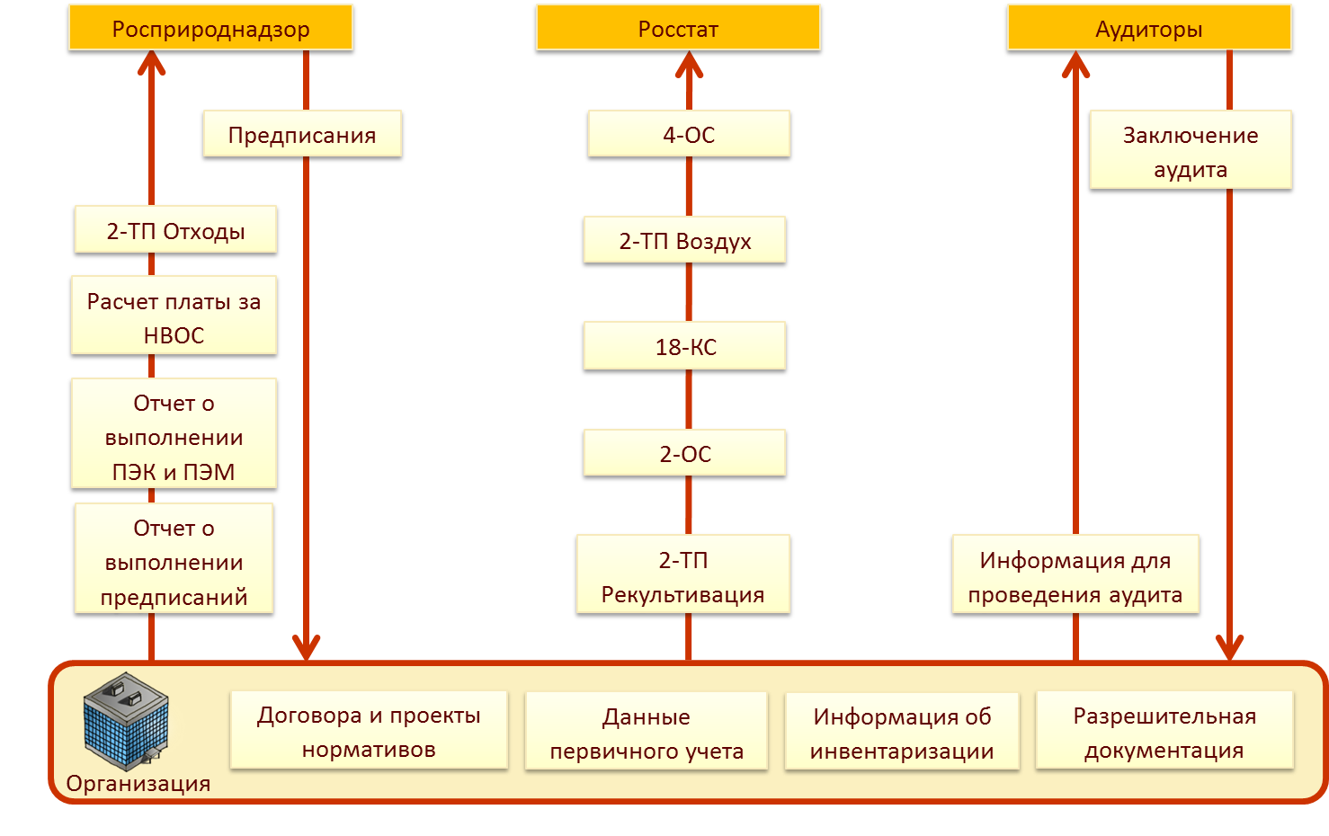
Схема обмена информацией «Охрана Окружающей Среды»

Slide 8
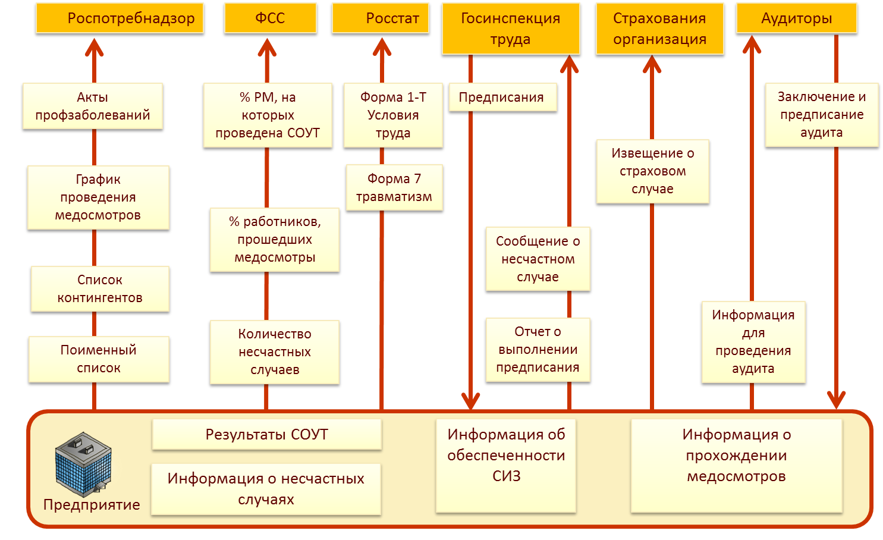
Схема обмена информацией «Охрана Труда»

Slide 9
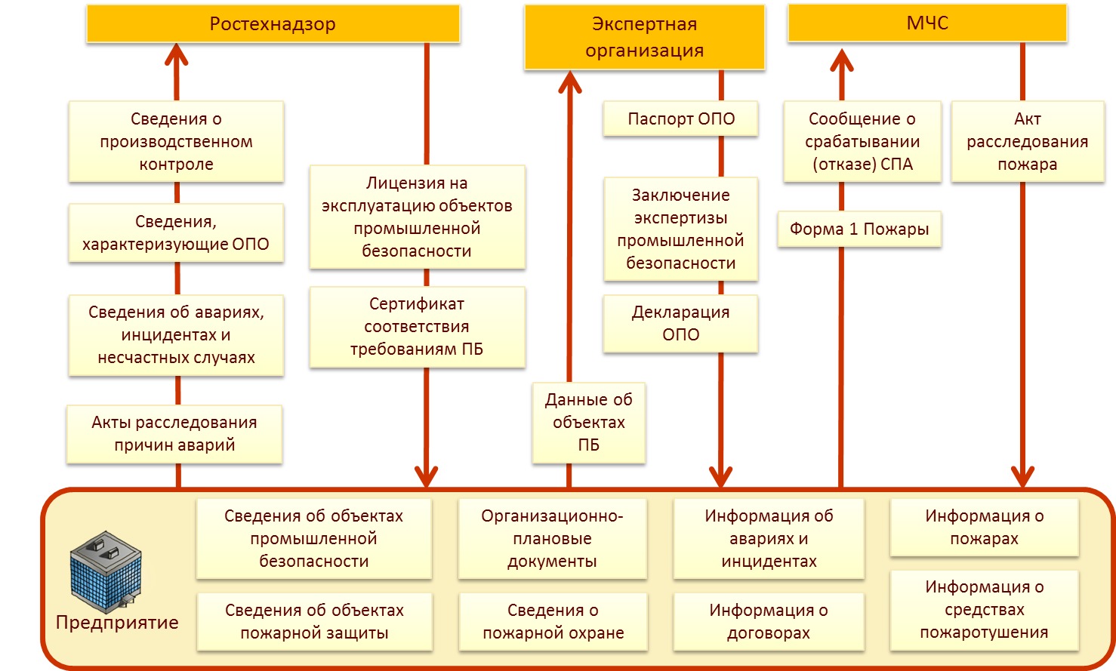
Схема обмена информацией «Промышленная и пожарная безопасность»

Slide 10
Ключевые особенности автоматизации для предприятий
Охрана труда
  Автоматический подбор РМ, подлежащих СОУТ
  Автоматическое планирование медосмотров
  Автоматический расчет потребности в обеспечении СИЗ и СиОС
  Пошаговый учет результатов расследования несчастных случаев
  Промышленная безопасность
  Контроль сроков действия разрешительной документации и уведомление ответственных
  Планирование периодического обслуживания технических устройств
  Пошаговый учет результатов расследования аварий и инцидентов
  Пожарная безопасность
  Автоматизированное планирование обслуживания пожарной автоматики
  Централизованный учет сроков обслуживания средств пожаротушения
  Охрана окружающей среды
  Автоматический расчет платы за негативное использование окружающей среды
  Формирование электронной отчетности для надзорных органов
  Контроль сроков действия разрешительной документации

Slide 11
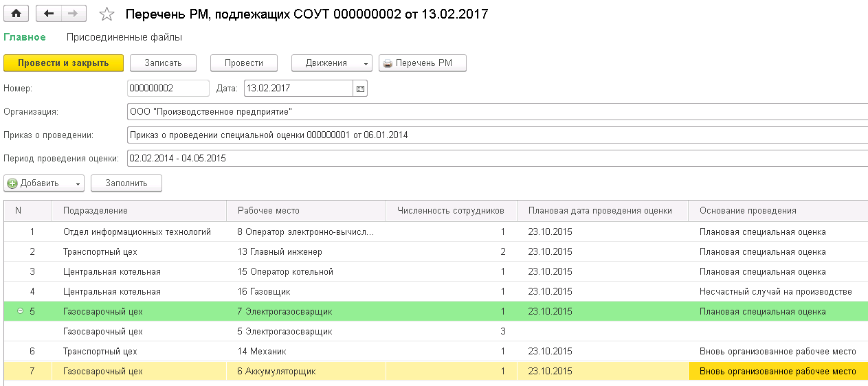
Автоматическое формирование перечня рабочих мест, подлежащих СОУТ

Slide 12
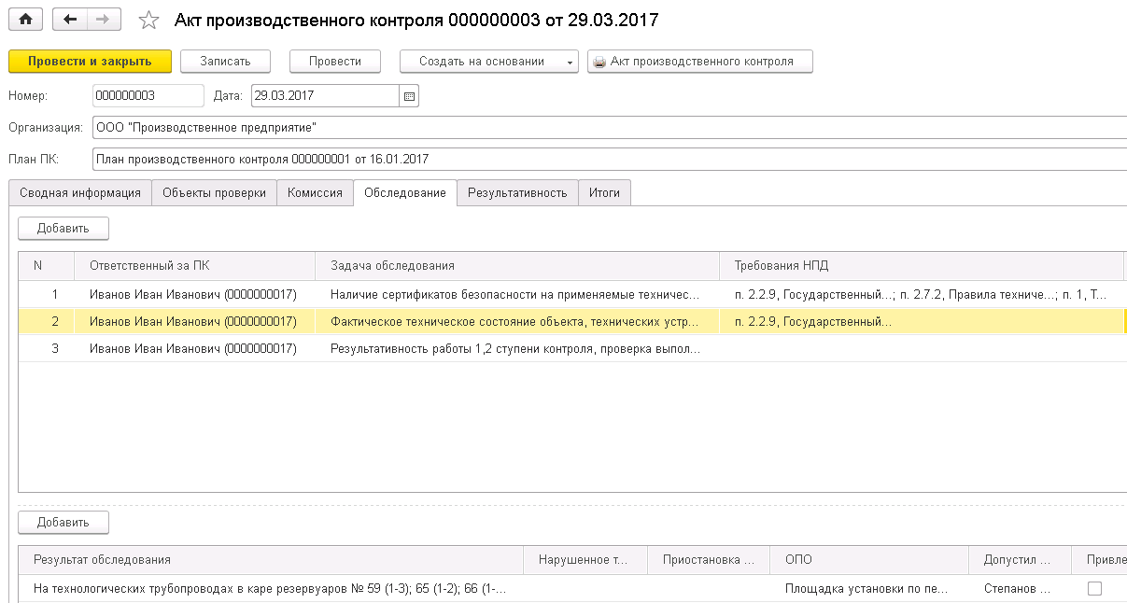
Организация и проведение производственного контроля

Slide 13
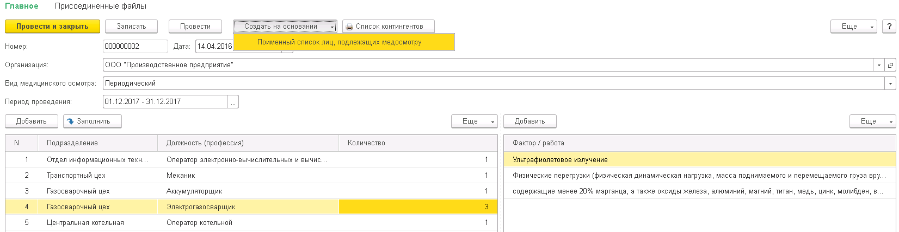
Автоматическое планирование медосмотров
  Планирование предварительных, периодических, внеочередных и психиатрических осмотров
  Формирование списка контингента по факторам и работам (приказ 302н)
  Формирование поименного списка
  Формирование графиков, направлений и результатов медицинских осмотров

Slide 14
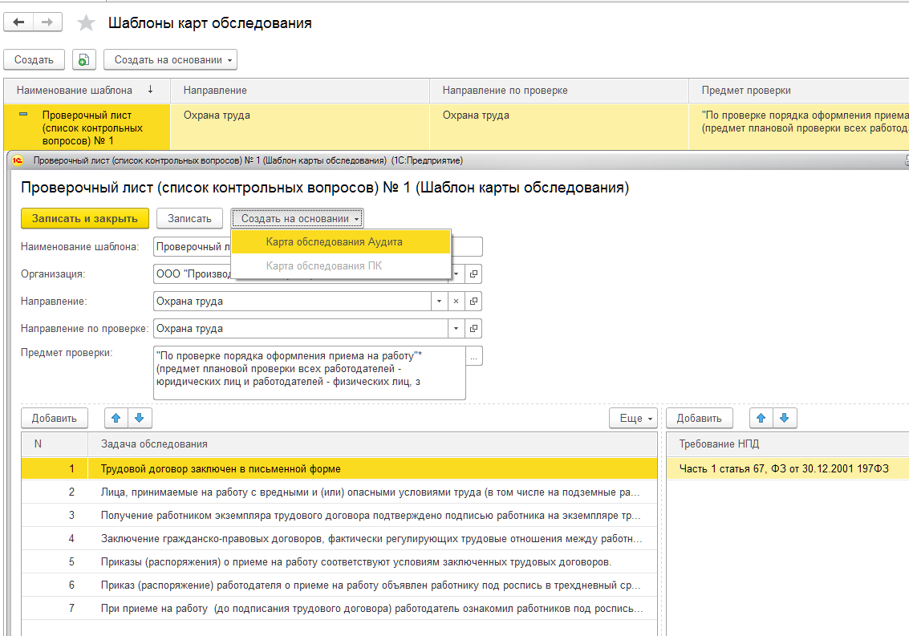
Переход к риск ориентированной модели (проверочные листы)

Slide 15
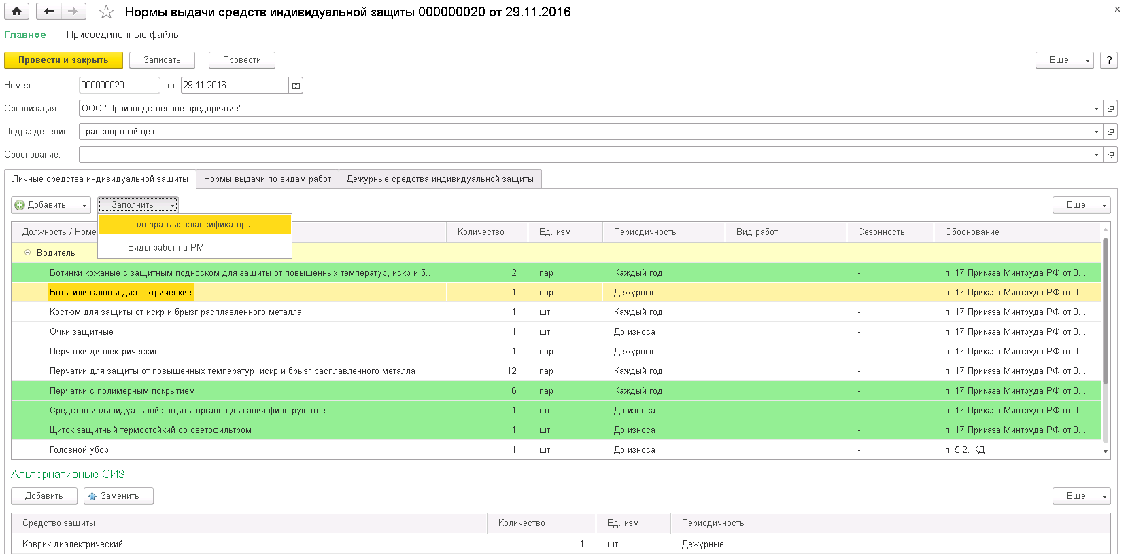
Учет норм выдачи СИЗ
  Формирование норм на основе ТОН, загрузка из Excel
  Учет альтернативных и сезонных СИЗ
  Учет СИЗ по видам работ
  Учет дежурных СИЗ

Slide 16
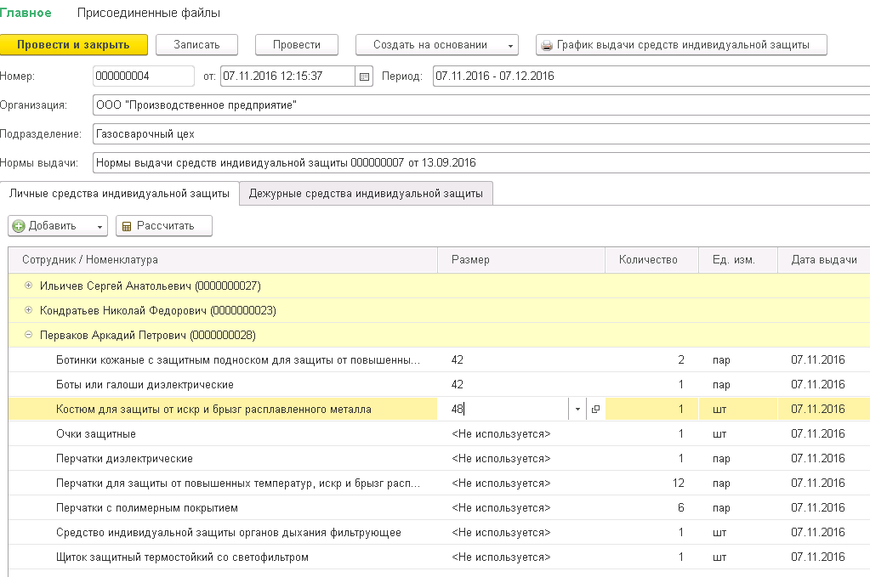
Расчет потребности в СИЗ и СиОС

Slide 17
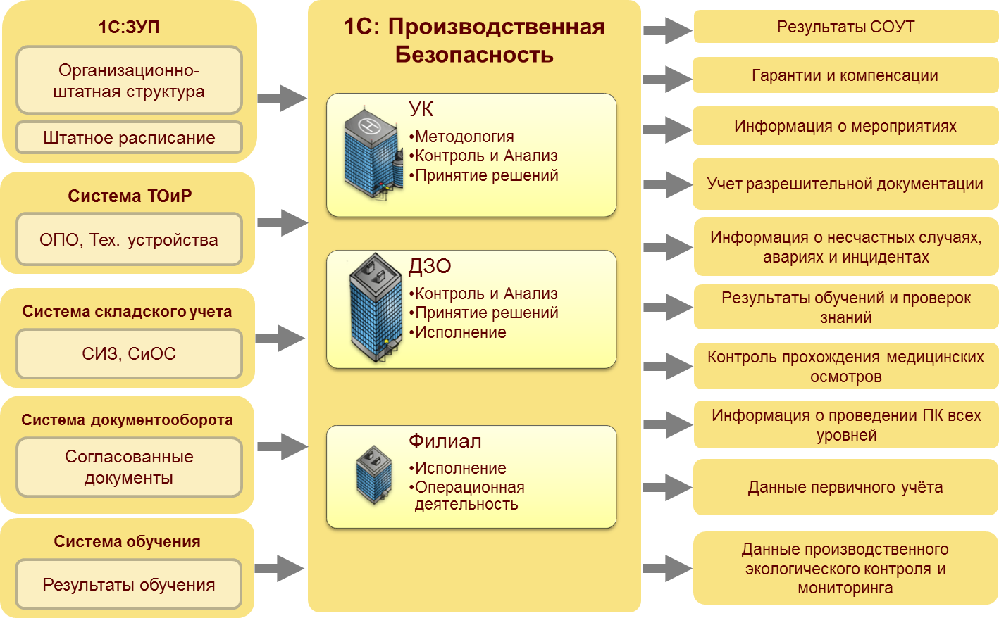
Взаимодействие информационных систем

Slide 18
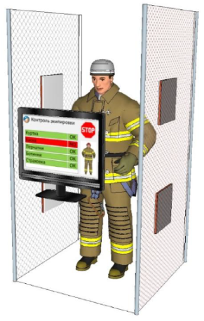

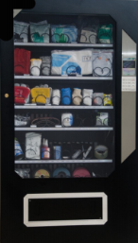
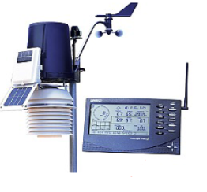

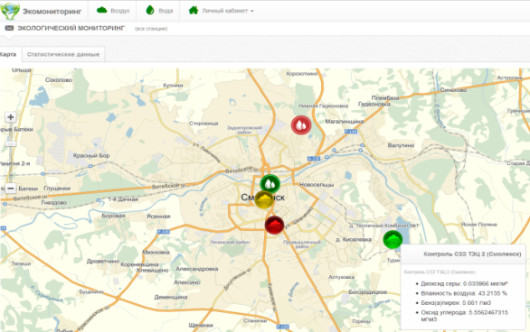
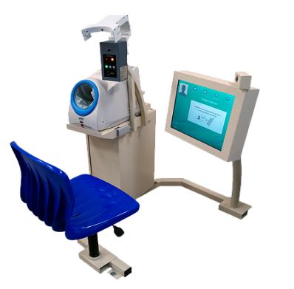
Развитие системы
Контроль наличия СИЗ
Данные измерений загрязняющих веществ
Данные о выдаче, сдаче СИЗ
КИПиА: газоанализаторы, расходомеры, пылемеры и т.д.
аппараты выдачи СИЗ
1С: ПБ
Результаты медицинских осмотров
ГИС
Медицинское оборудование

Slide 19
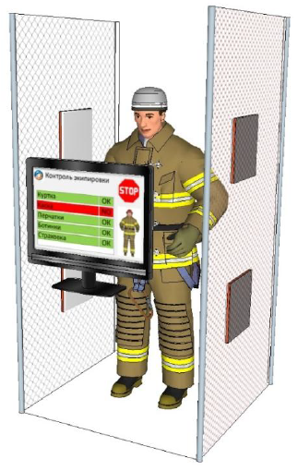
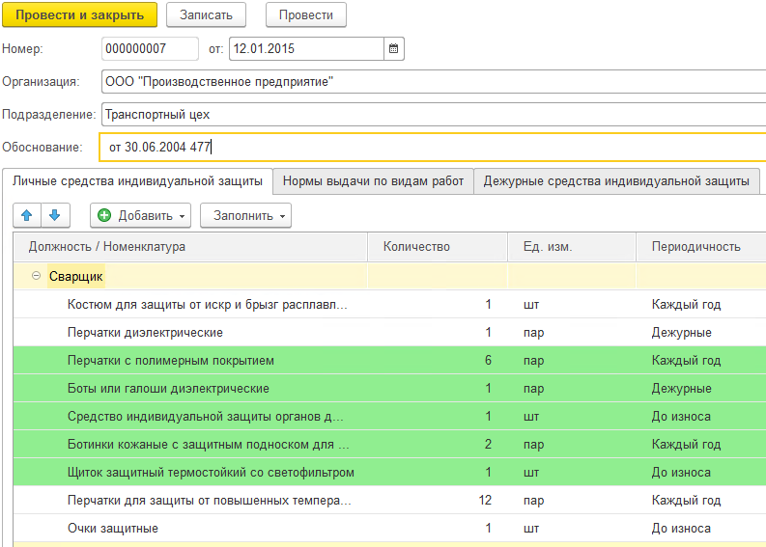
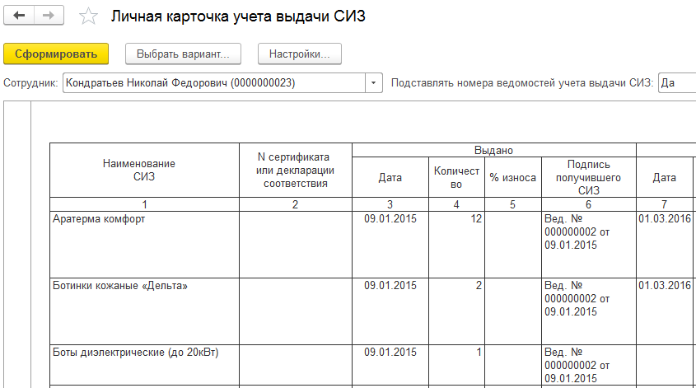
Контроль наличия СИЗ
РЕШАЕМЫЕ ЗАДАЧИ
Входной контроль наличия и соответствия средств индивидуальной защиты (СИЗ)
Контроль допуска сотрудников на режимные объекты
Учет и мониторинг состояния СИЗ

Slide 20
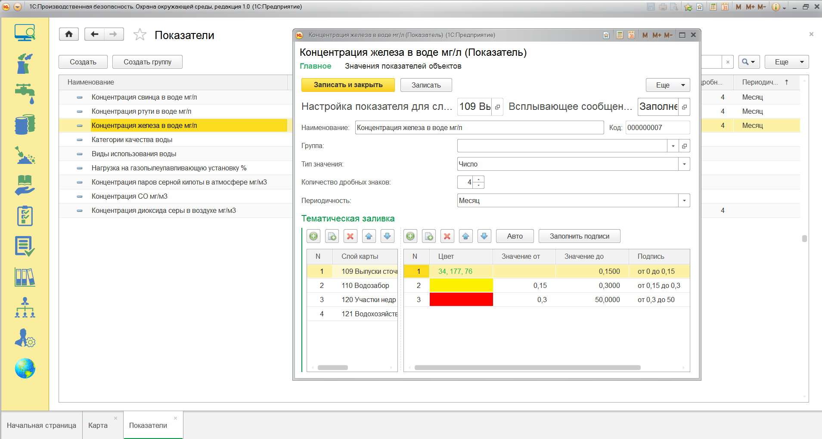
Обмен с ГИС
Ведение списка объектов мониторинга
Ведение реестра измеряемых параметров и веществ
Ведение реестра нормативов загрязняющих веществ
Использование результатов мониторинга для первичного учета или вывода на электронную карту

Slide 21
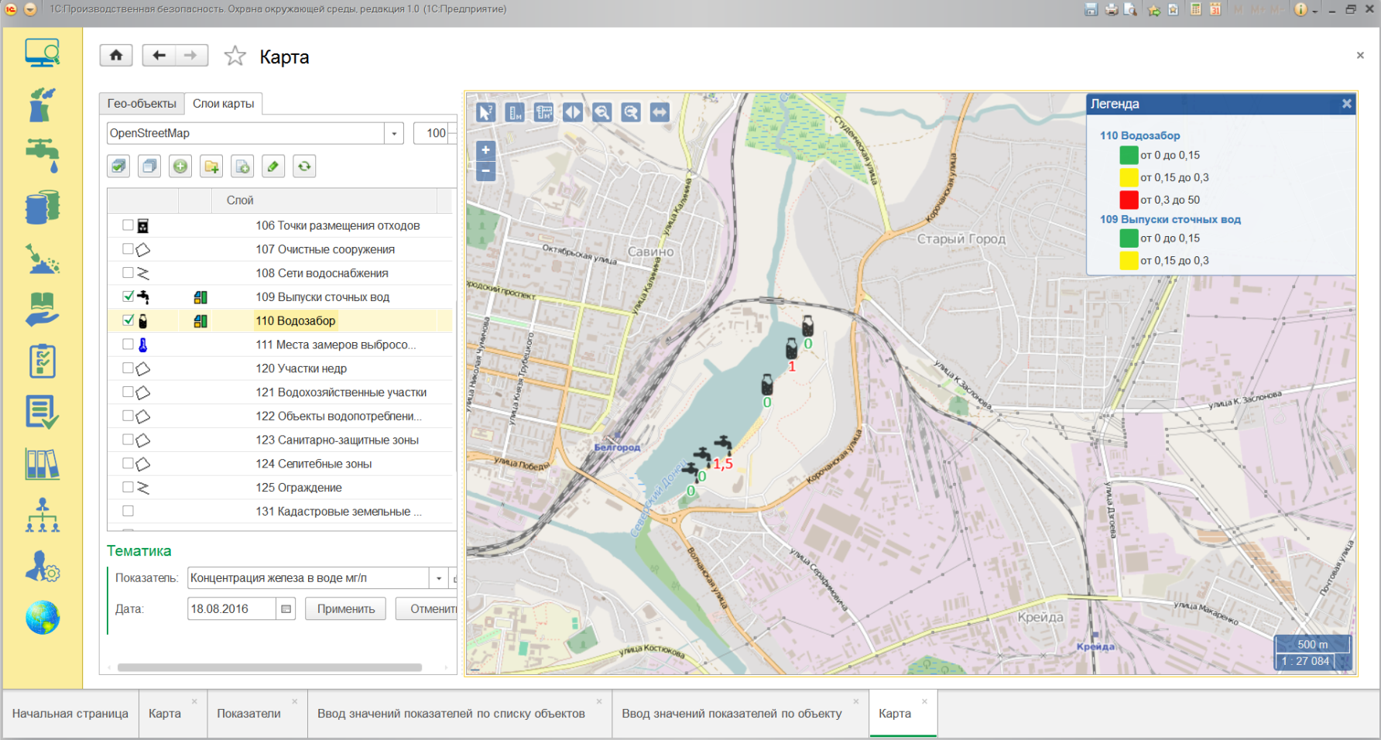
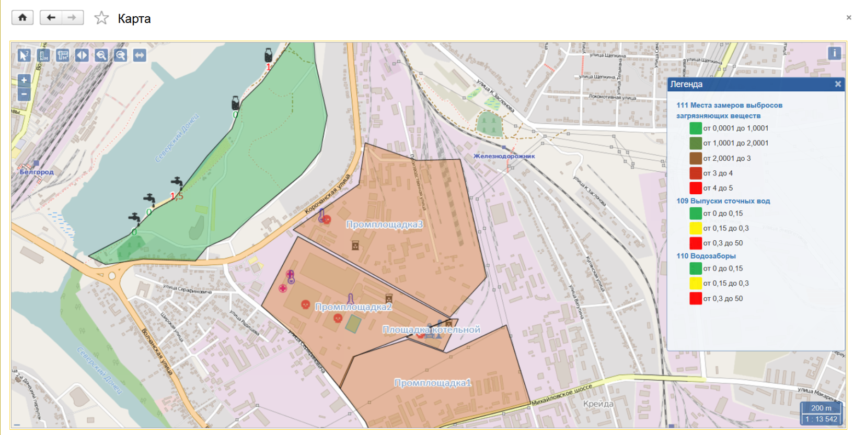
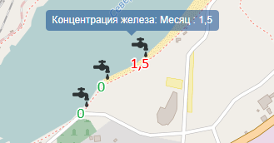
Обмен с ГИС
Ведение списка объектов мониторинга
Ведение реестра измеряемых параметров и веществ
Ведение реестра нормативов загрязняющих веществ
Использование результатов мониторинга для первичного учета или вывода на электронную карту

Slide 22
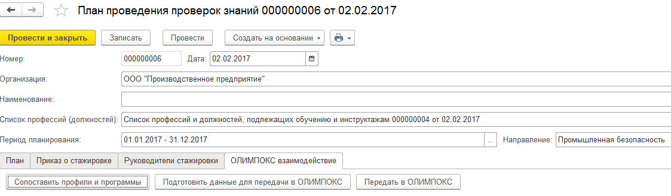
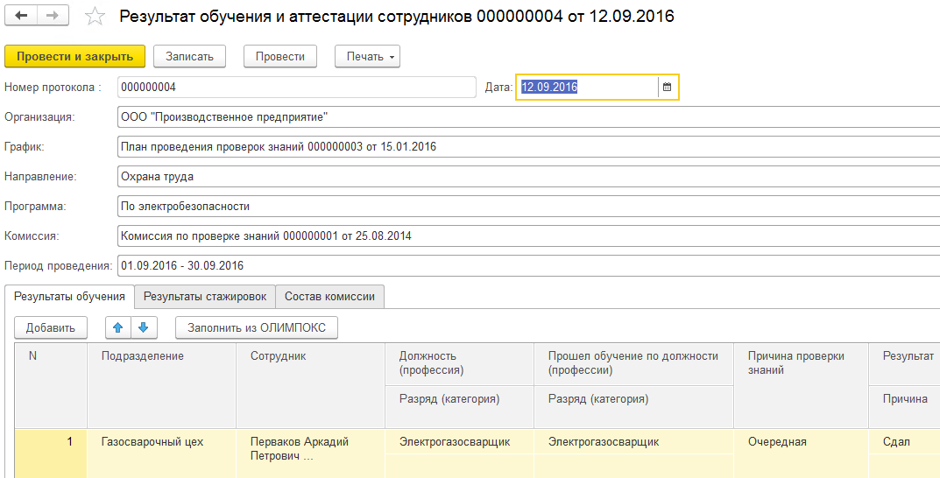
Обучение и аттестация сотрудников: обмен с ОЛИМПОКС

Slide 23
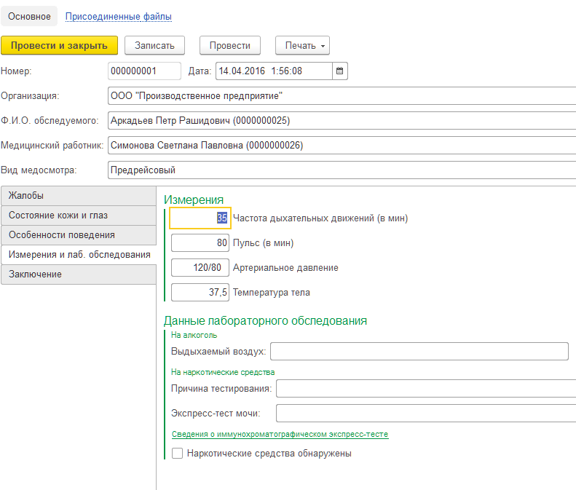
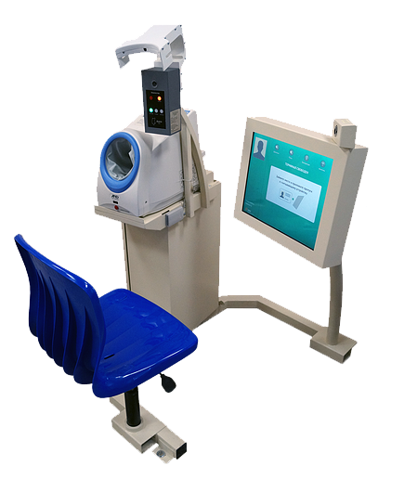
Медицинские осмотры: обмен с ЭСМО
Медицинское оборудование

Slide 24
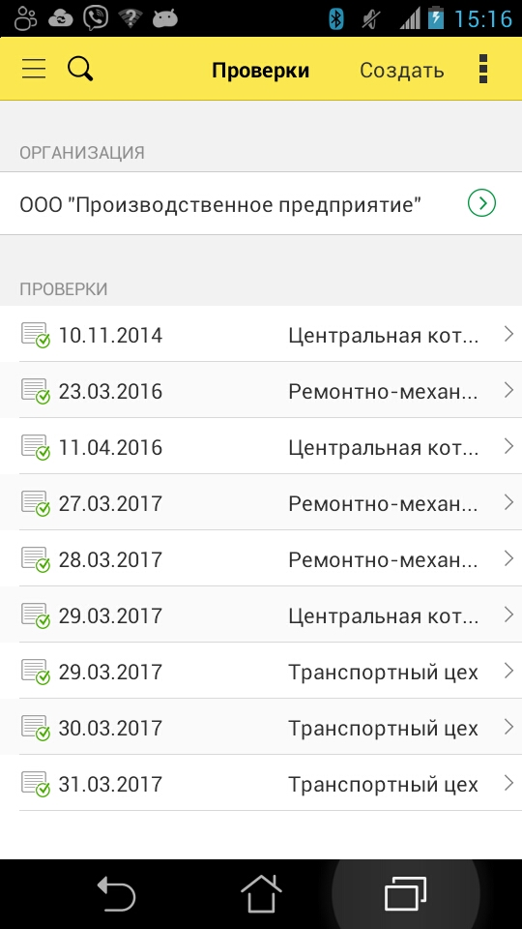
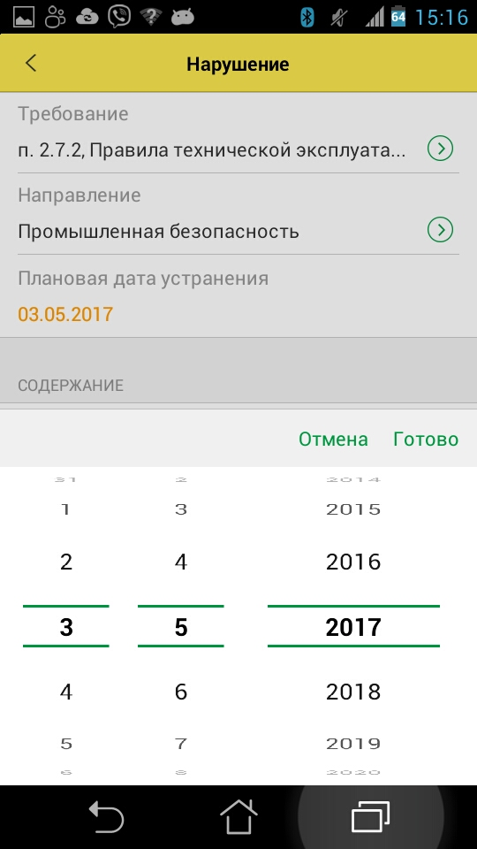
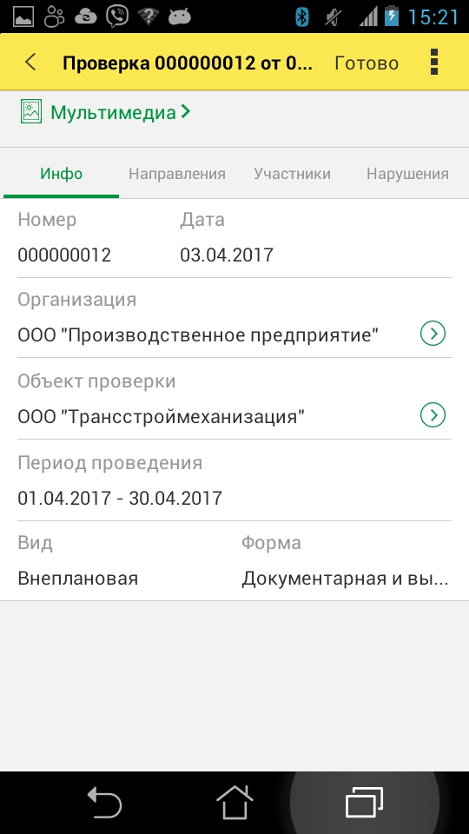
Мобильное приложение – Проверки и нарушения
Автономное проведение проверок на объекте
Фото, видео и аудио фиксация нарушений с мобильного устройства

Slide 25
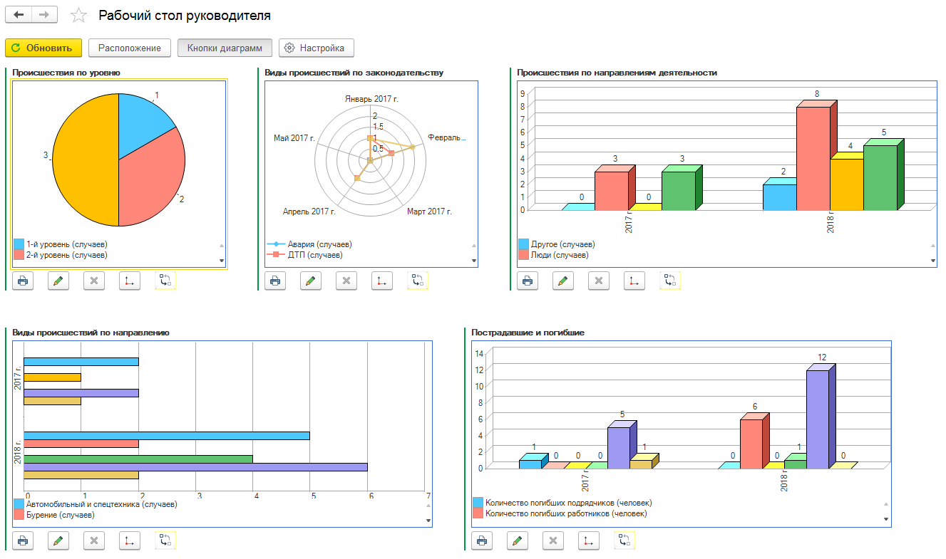
Рабочий стол руководителя

Slide 26
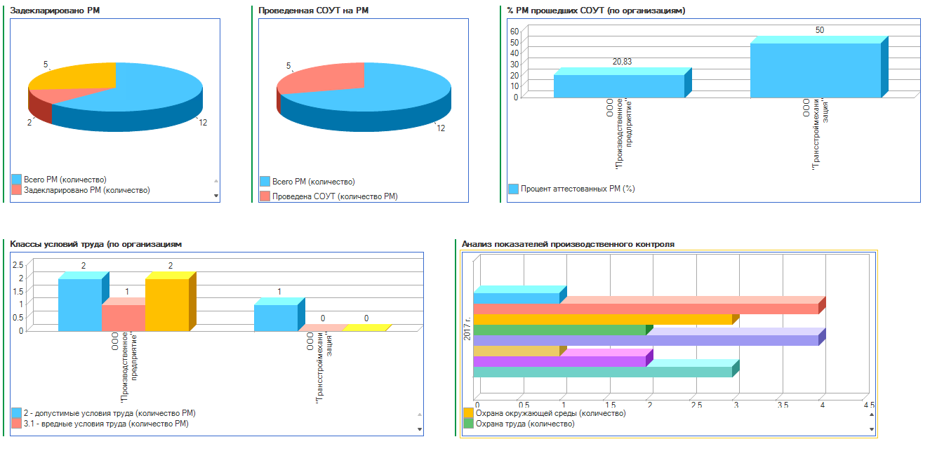
Рабочий стол руководителя

Slide 27
Спасибо за внимание!
Компания-разработчик
ООО «ИНТЕРС»
www.1c-prombez.ru
+7 499 346 87 77

